Slide 1
Programación con B4X
Tema 1 – Por qué B4X
Anywhere Software
marzo 2021

Slide 2
Elegir un Lenguaje de Programación
¿Cuál es el major lenguaje de programación?
¿Cuál es el lenguaje de programación más fácil de aprender?
¿Cuáles son las tendencias actuales en este campo?
Cómo elegir la opción correcta si buscas la mejor alternativa a tus necesidades específicas.
Notes:
Muchos desarrolladores nuevos se preguntan en qué lenguaje de programación invertir su tiempo y esfuerzo. Cada lenguaje de programación tiene ventajas pero también desventajas que deben tenerse en cuenta. A menudo, la selección de un idioma también determina la evolución posterior del desarrollador. Más aún, cuando se trata de utilizar el lenguaje con fines educativos, hay elementos individuales que deben tenerse en cuenta.

Slide 3
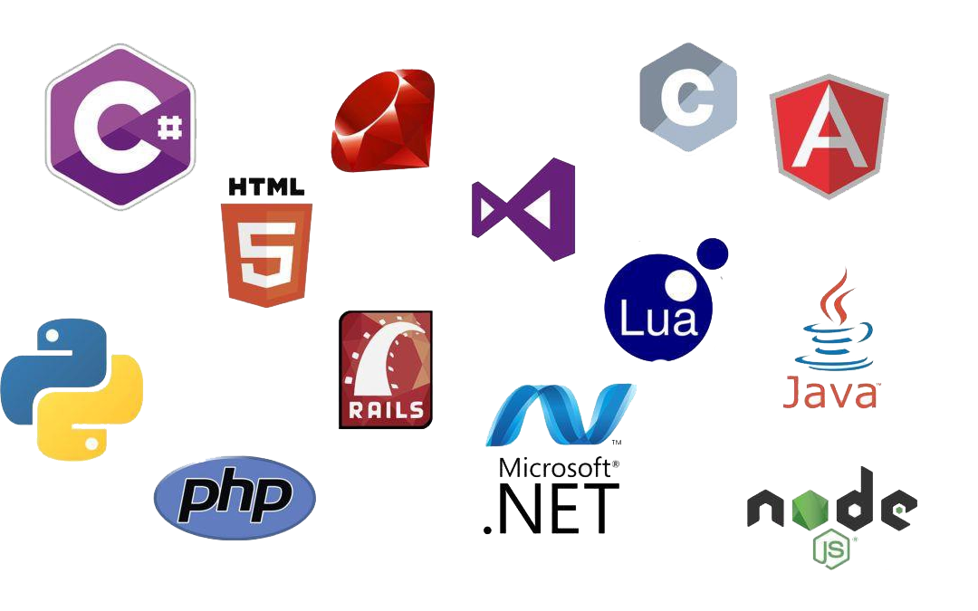
Demasiados lenguajes…
Notes:
Cada lenguaje de programación tiene ventajas pero también desventajas que deben tenerse en cuenta. A menudo, la selección de un idioma también determina la evolución posterior del desarrollador. Más aún, cuando se trata de utilizar el lenguaje con fines educativos, hay elementos individuales que deben tenerse en cuenta.

Slide 4

Lenguaje B4X
Fácil de aprender para niños y nuevos programadores
Proporcionar un entorno de desarrollo integrado sin confusión
Los estudiantes pueden desarrollar aplicaciones en diferentes plataformas como Windows, Android, IOS, Linux, Raspberry Pi, Arduino, etc.
Proporcionar todas las estructuras de datos modernas como listas, mapas, etc
Mantener el interés de los estudiantes brindándoles la posibilidad de desarrollar diferentes tipos de aplicaciones, por ejemplo, juegos, etc.
Notes:
El lenguaje de programación B4X proporciona todas las características anteriores y también es un lenguaje para desarrollar aplicaciones de alto nivel que pueden ser un trampolín para el desarrollo profesional futuro.

Slide 5
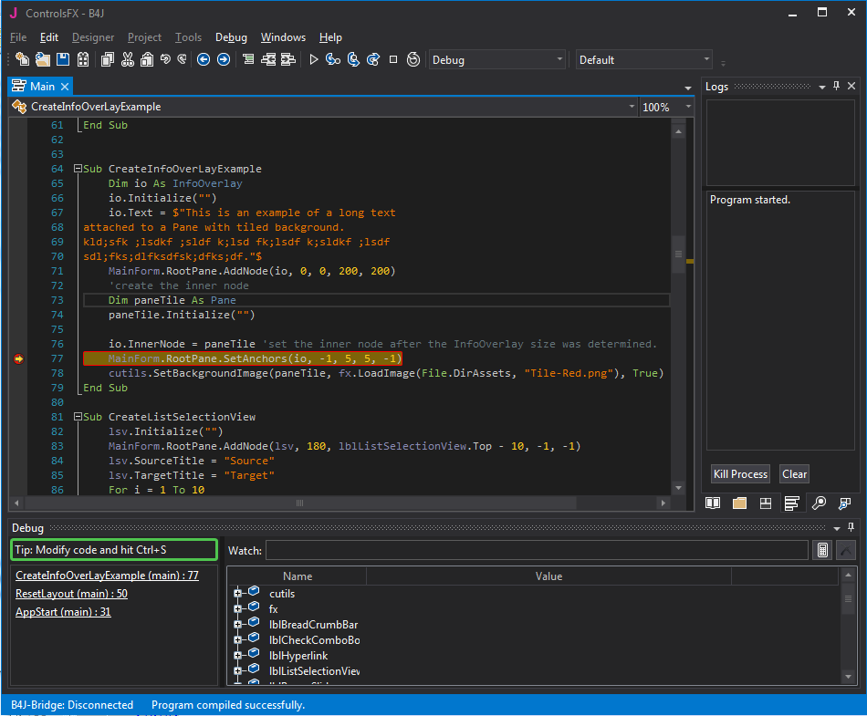
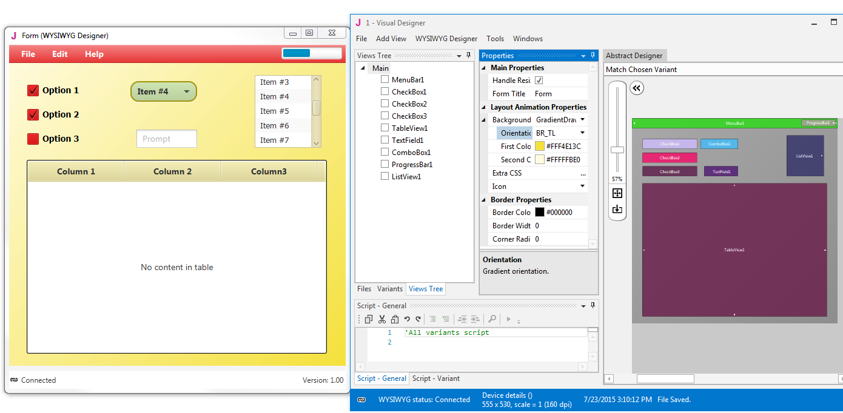
B4J - RAD development tool
B4J es una herramienta de Desarrollo 100% gratuita para escritorio, servidor y soluciones IoT (Internet de las cosas).
Con B4J puede crear fácilmente aplicaciones de escritorio (UI), programas de consola (no UI) y soluciones de servidor.
Las aplicaciones compiladas pueden ejecutarse en Windows, Mac, Linux y ARM (como Raspberry Pi).
https://www.b4x.com/b4j.html

Slide 6
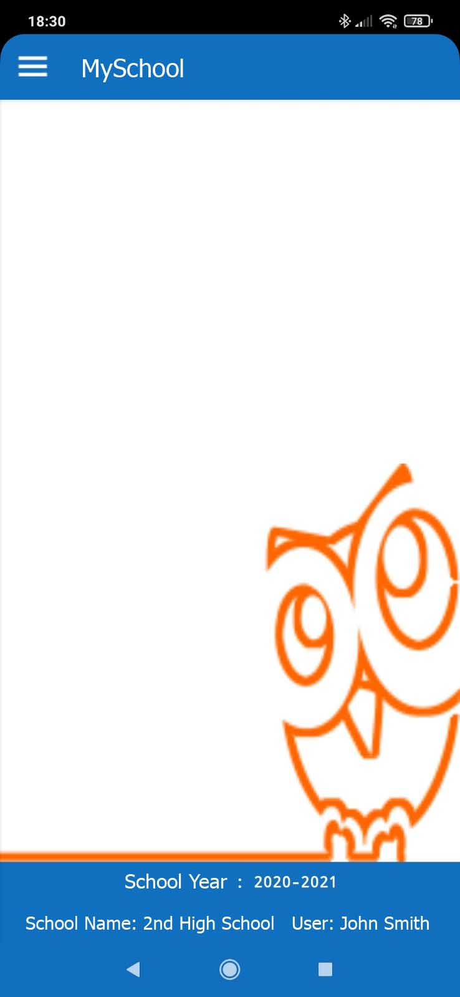
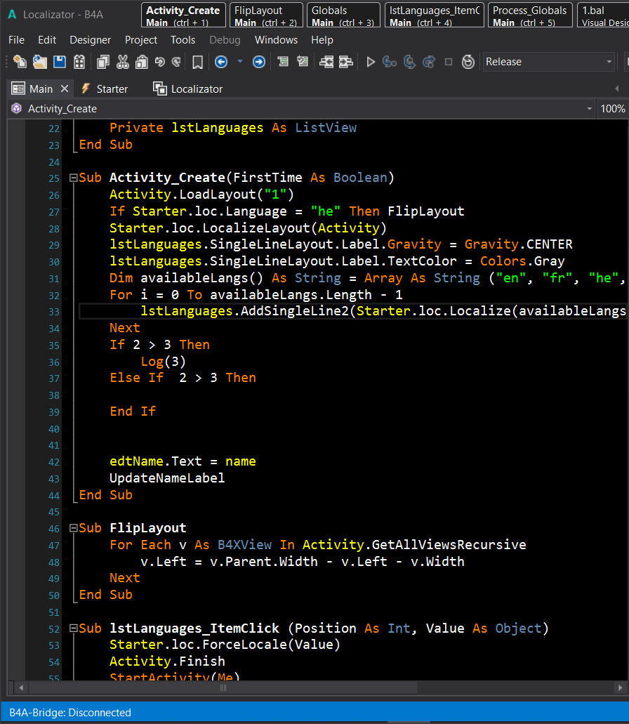
Β4Α – Desarrollar aplicaciones nativas para Android
B4A incluye todas las funciones necesarias para desarrollar rápidamente cualquier tipo de aplicación de Android.
B4A es utilizado por decenas de miles de desarrolladores de todo el mundo, incluidas empresas como NASA, HP, IBM y otras.
Junto con B4i, puede desarrollar fácilmente aplicaciones tanto para Android como para iOS.
B4A es 100% gratis.
https://www.b4x.com/b4a.html

Slide 7
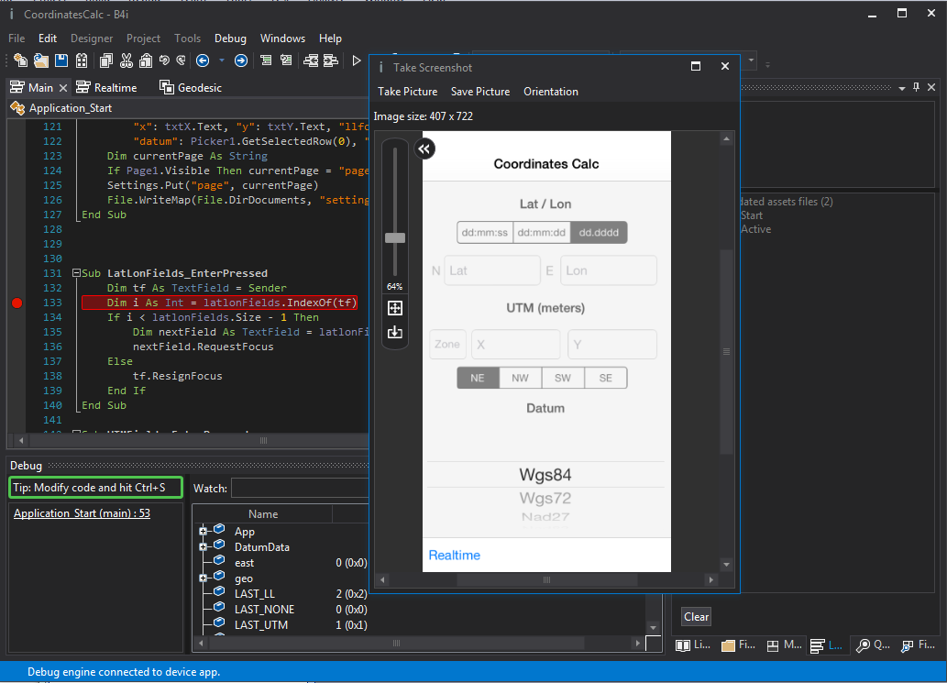
B4I – Crear apliciones nativas para iOS
B4i es una herramienta de desarrollo para aplicaciones nativas de iOS.
B4i sigue los mismos conceptos que B4A, lo que le permite reutilizar la mayor parte del código y crear aplicaciones tanto para Android como para iOS.
Esta es la única herramienta de desarrollo que le permite desarrollar aplicaciones iOS 100% nativas sin una computadora Mac local.
https://www.b4x.com/b4i.html

Slide 8
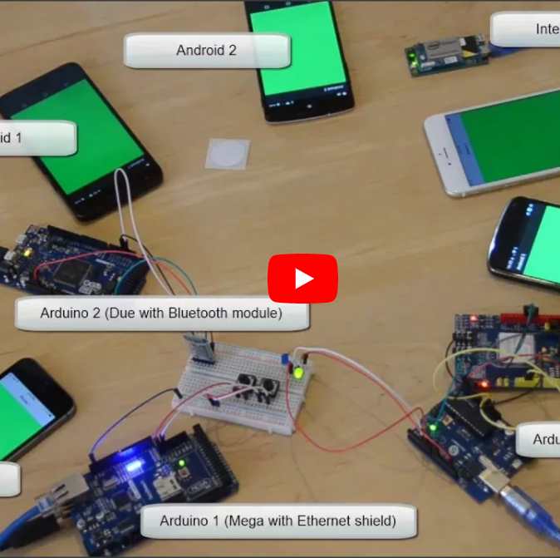
B4R–Arduino & ESP8266 programs
B4R es una herramienta de desarrollo 100% gratuita para programas nativos Arduino, ESP8266 y ESP32.
B4R sigue los mismos conceptos de las otras herramientas B4X, proporcionando una herramienta de desarrollo simple y poderosa.
B4R, B4A, B4J y B4i juntos forman la mejor solución de desarrollo para Internet de las cosas (IoT).
https://www.b4x.com/b4a.html

Slide 9
Cómo descargar y dónde aprender más
https://www.b4x.com
https://www.b4x.com/learn.html

Slide 10
¡Gracias!

